Slide 1

10 000
жилых домов Киева
от .

Slide 2
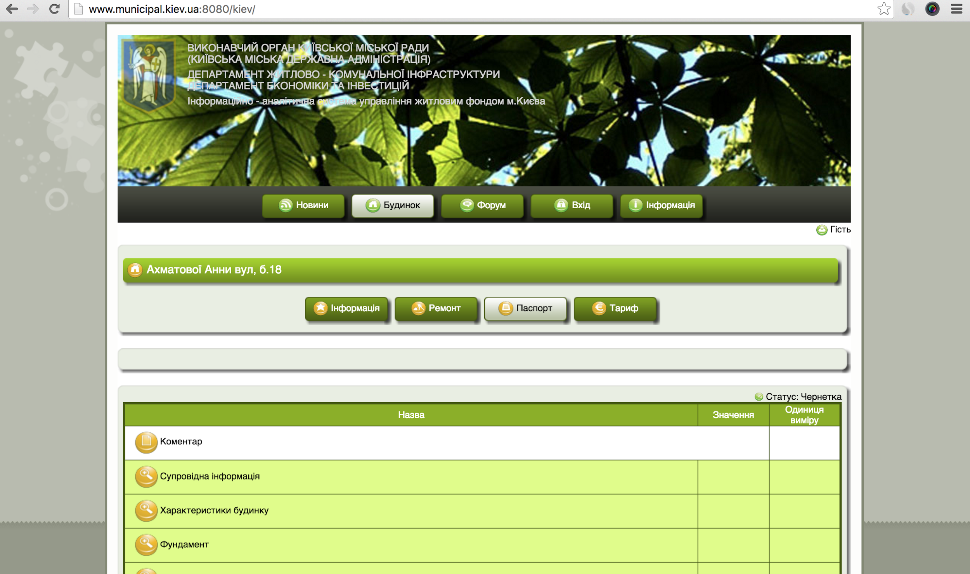
Было
сайт municipal.kiev.ua
информация по ~8000 домам
дома до 2005 года постройки (+плохая инфа до 2010)

Slide 3
Задача
информация по всем жилым домам
все дома отмечены на карте
проверены все поля
год постройки
высота потолков
тип стен (кирпич, панель, …)
тип дома (хрущевка, сталинка, новостройка)
есть фотографии фасадов всех домов
постоянная актуализация на будущее

Slide 4
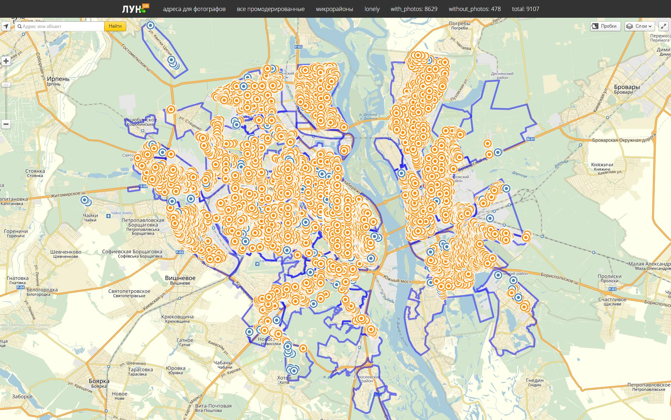

Slide 5
Что сделали
взяли базу Муниципала
купили у сайта Промеп базу фотографий домов
взяли данные из объявлений с поисковика ЛУН (этажность, фото)
взяли данные из ЛУН.Новостройки (которые мы собираем уже 5 лет)
И все сверили вручную. По каждому из 10 000 домов.

Slide 6
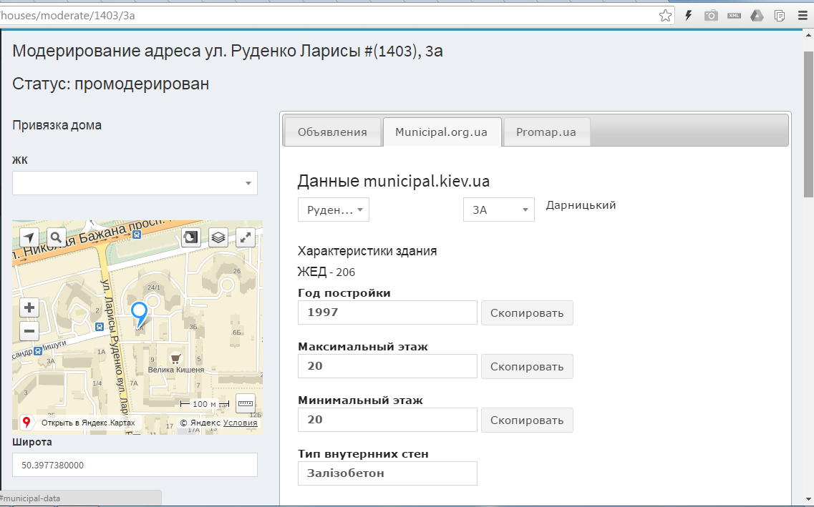

Slide 7
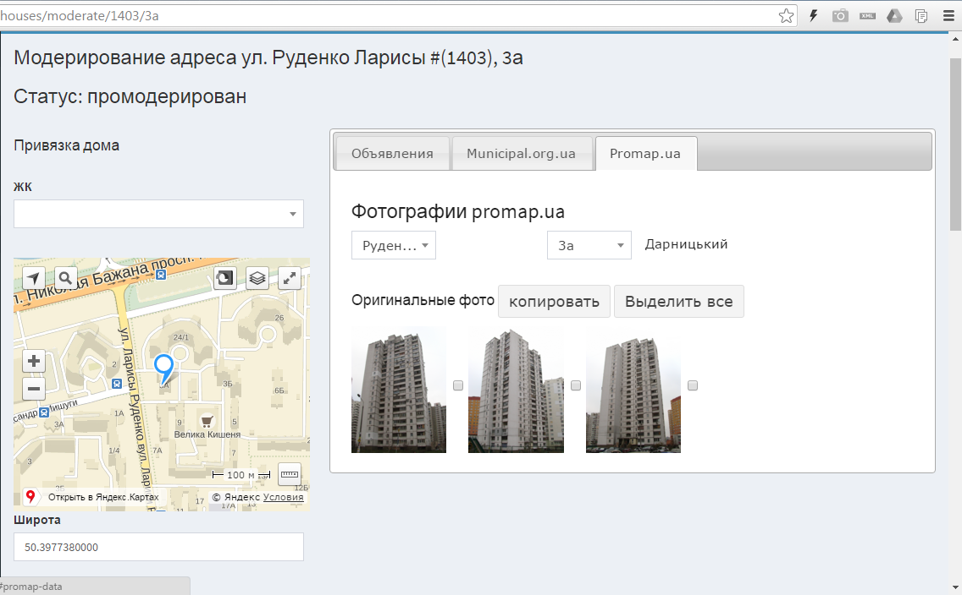

Slide 8
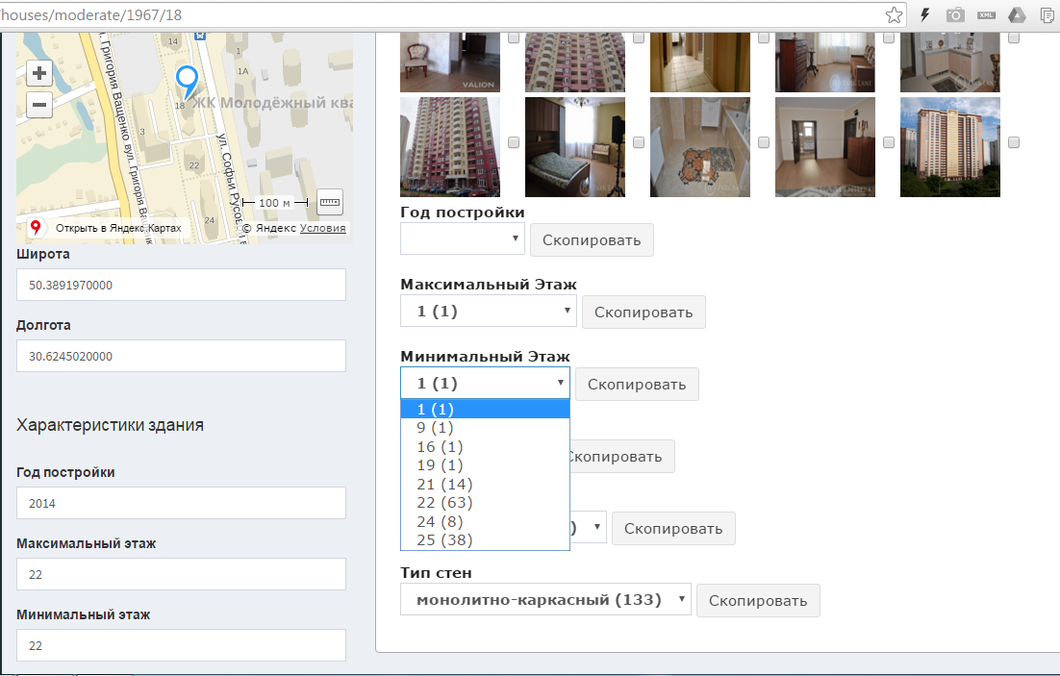

Slide 9
Что еще сделали
покрыли карту Киева микрорайонами (плотно - каждый жилой дом находится в каком-то мкрн)
сфотографировали сами недостающие 1705 фасадов
проверили на соответствие по фото (напр. была 5-эт, а стала 9-эт)
отсеяли несуществующие адреса (строительные, не жилые, ошибочные) - всего 3858 штук
пример Ленина в Бортничах
ул. Победы
Ломоносова 502 или 73
нанесли все точки на карту (не все есть у Г или Я)

Slide 11
Получилось
все жилые дома Киева
все на карте
все с фото фасадов
этажность
год постройки
тип дома и тип стен
высота потолков

Slide 12
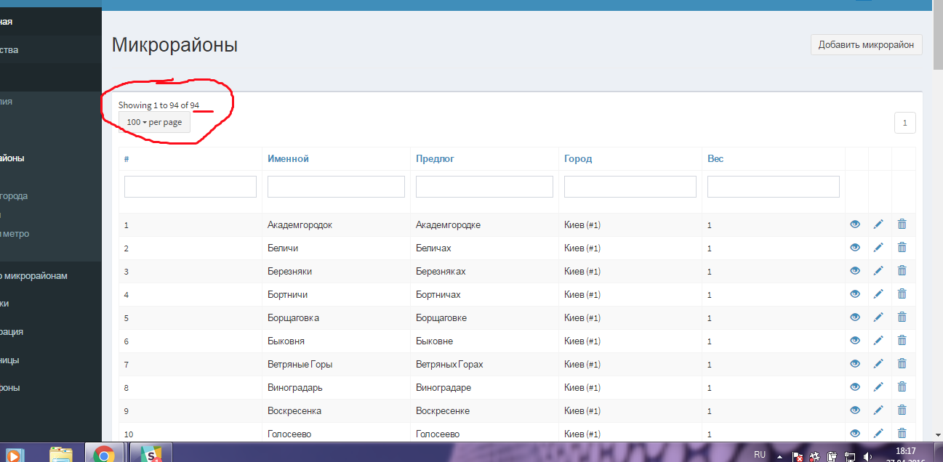
Интересные факты - 94 микрорайона

Slide 13
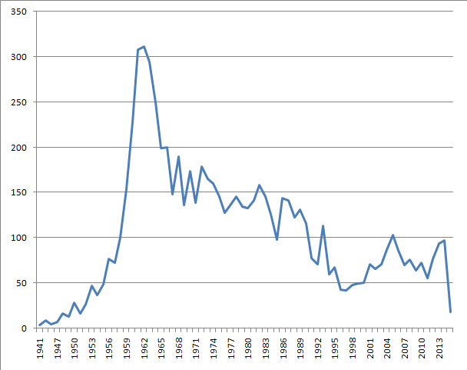
Количество домов по годам постройки

Slide 14
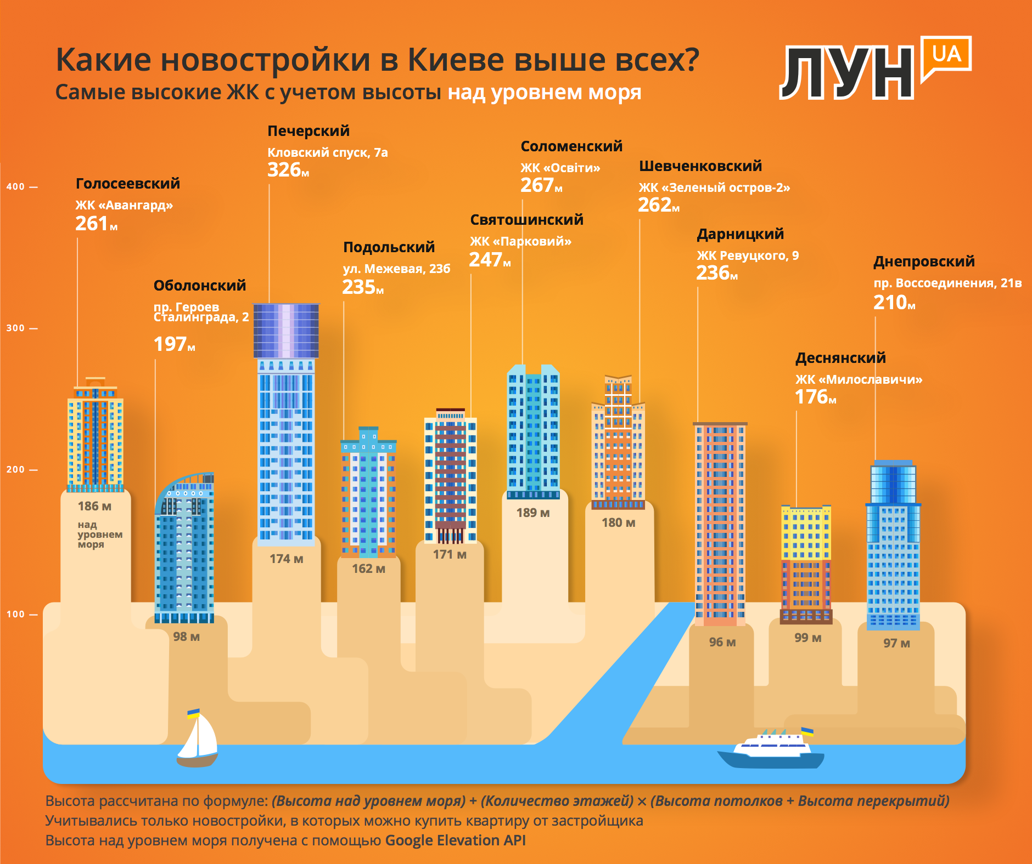
Идеи как это использовать

Slide 15
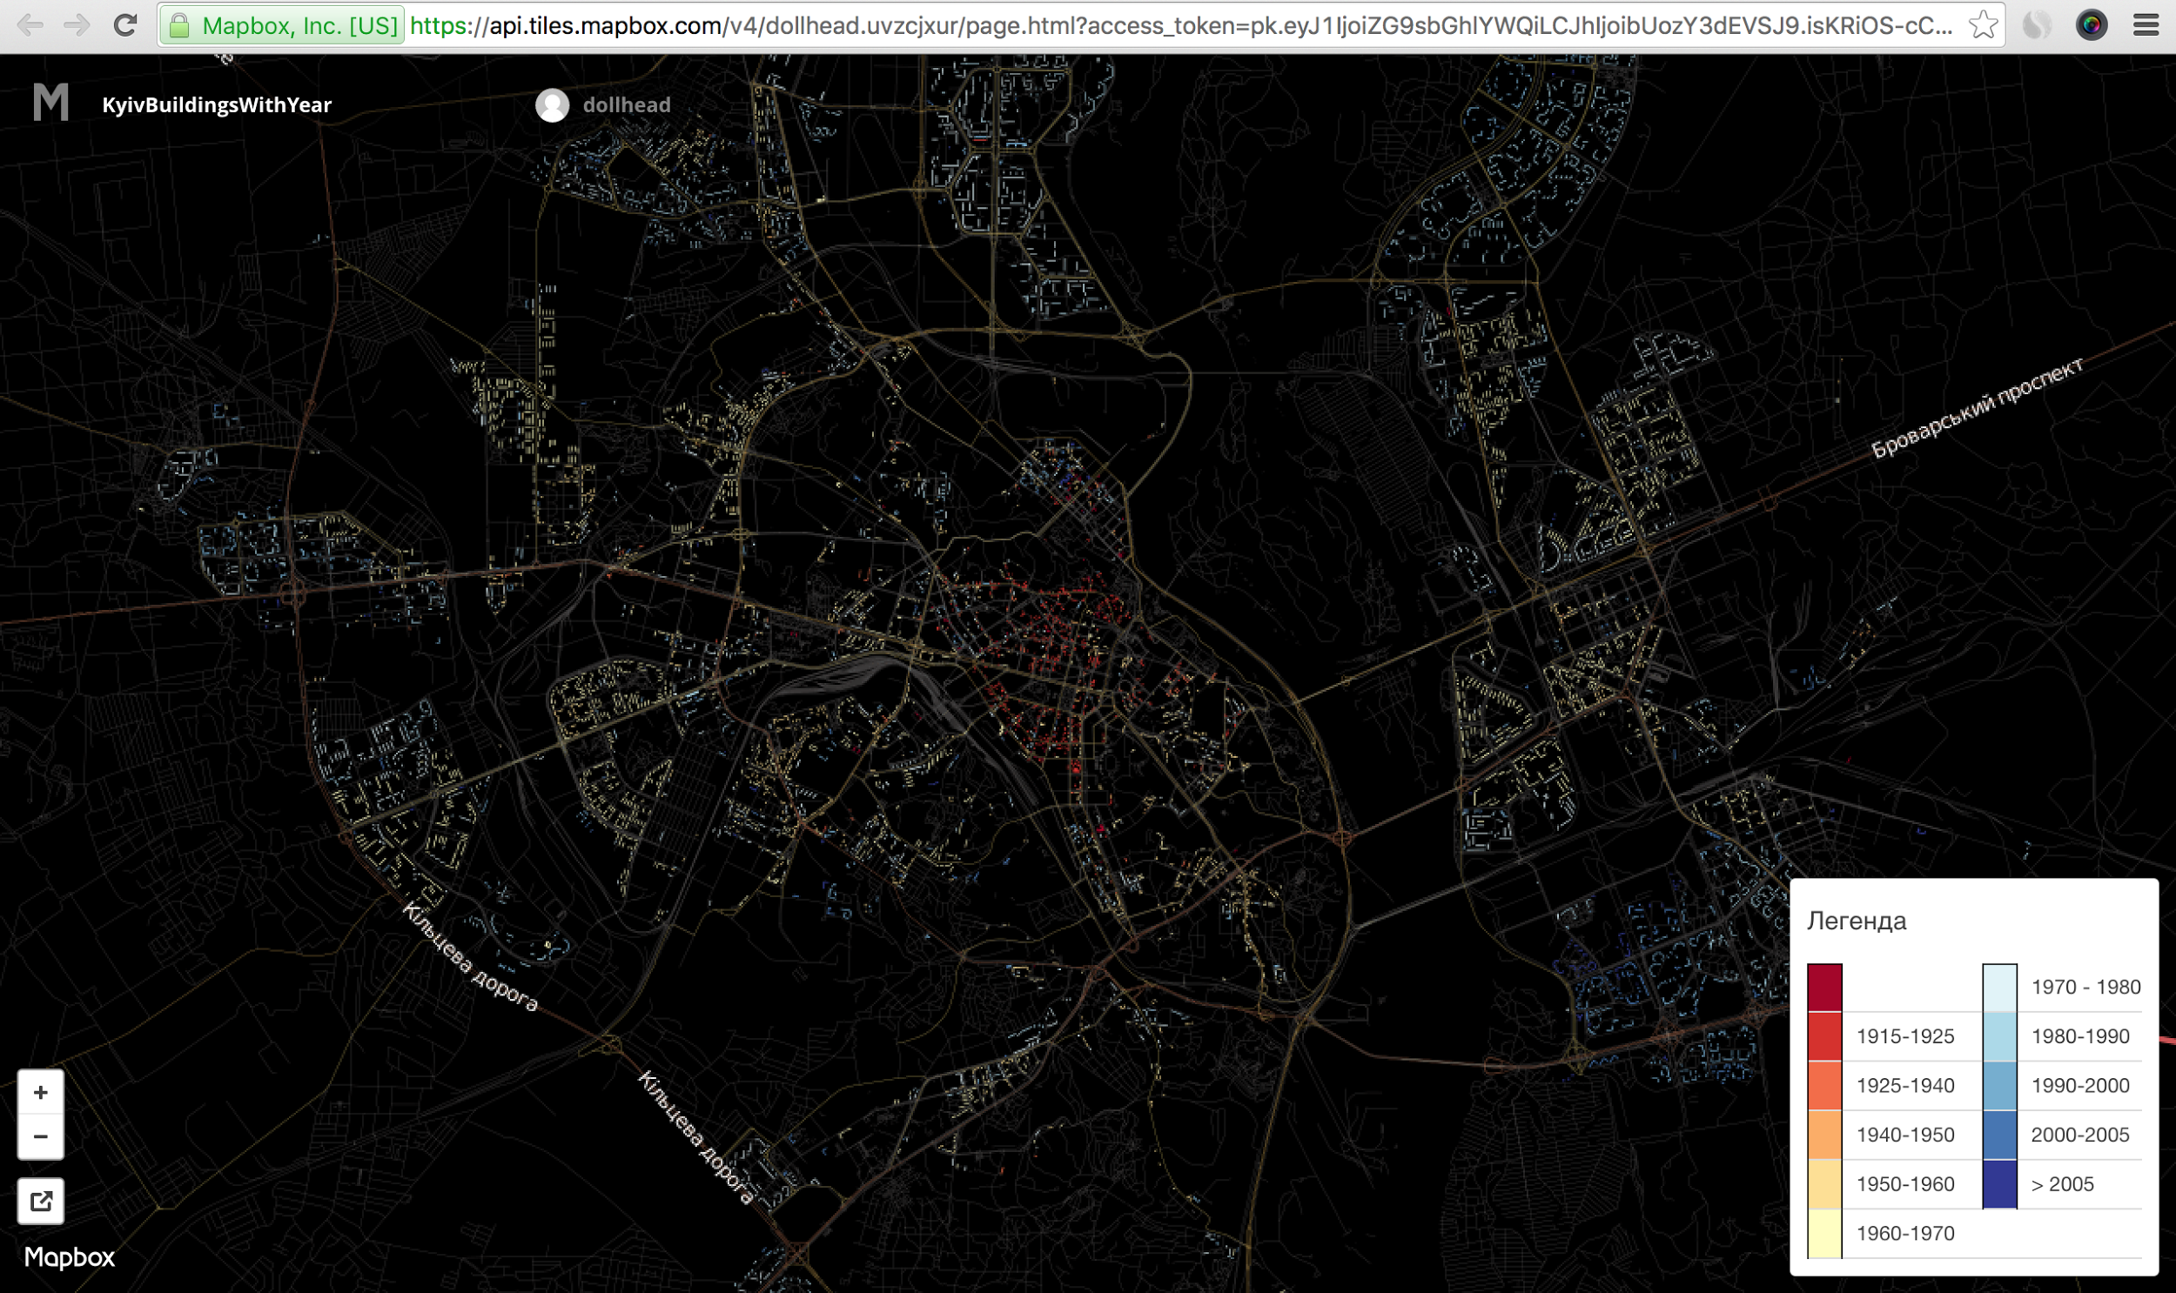
Идеи как это использовать

Slide 16
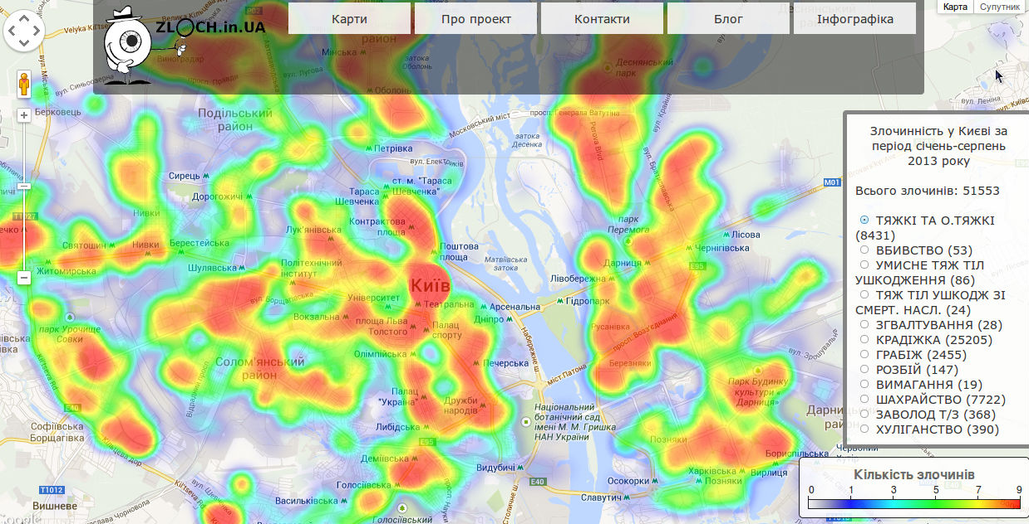
Идеи как это использовать

Slide 17
goo.gl/forms/Sg9W3KoVoY

Slide 18

fb.com/andreymima

